Slide 1

Склонение
имён существительных
во множественном числе

Slide 2

Что мы знаем
об имени существительном?
- часть речи;
- обозначает предмет;
- отвечает на вопросы кто?, что?
- одушевлённое или неодушевлённое;
- имеет род и склонение;
- изменяется по числам и падежам
- в предложении может быть как
главным членом,
так и второстепенным.

Slide 3
Воют первые метели,
А деревья — расцвели !
Эти птицы прилетели :
С хохолками — свиристели,
С огоньками — снегири !
В.Фетисов
- Спишите. Определите число
имён существительных.
- Докажите,что все имена
существительные употреблены
во множественном числе.

Slide 4
ВЫВОД
- Существительные
во множественном числе
обозначают два
или несколько предметов.
- Существительные
во множественном числе
имеют окончания –а, -я, -ы, -и

Slide 5
Запишите в тетрадь
(по образцу)
Метели–метель(3-е скл.),
деревья - …( … скл .),
птицы- … (… скл.),
с хохолками - … (…скл),
сосны-...(...скл.),
в снегах-...(...скл.).

Slide 6
Проверьте себя
Метели – метель (3-е скл.),
деревья – дерево ( 2 скл .),
птицы- птица (1 скл.),
с хохолками–хохолок(2скл),
сосны- сосна (1 скл.),
в снегах —снег(2 скл.).

Slide 7
Чтобы определить склонение
имени существительного,
которое употреблено
в форме множественного числа,
надо поставить имя
существительное
в начальную форму,вспомнить
признаки каждого типа склонения
и определить склонение данного
имени существительного:
альбомы- альбом (2 скл.)

Slide 8
Проверьте себя
1. Метель - ветер, метелица, вьюга, пурга, буран.
2. Метели(И.п.), без метелей(Р.п.),
к метелям(Д.п.), закружила метели(В.п.),
за метелями(Т.п.),
о метелях(П.п.).
3.
Вьюги и метели в феврале налетели
.
Закружила осень в лесу рыжие метели.

Slide 9
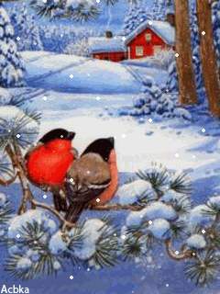
Составить текст.
Зимний лес.
Сосны, снежные
вершины,
тропинки,
лесные звери и птицы,
лыжи, ребята,
следы зверей, подарки для лесных
обитателей, кормушки,
семечки, крупы,
интересные фотографии.

Slide 10
Итог урока.
- Чему учились на уроке?
- Что нового узнали на уроке?

Slide 11
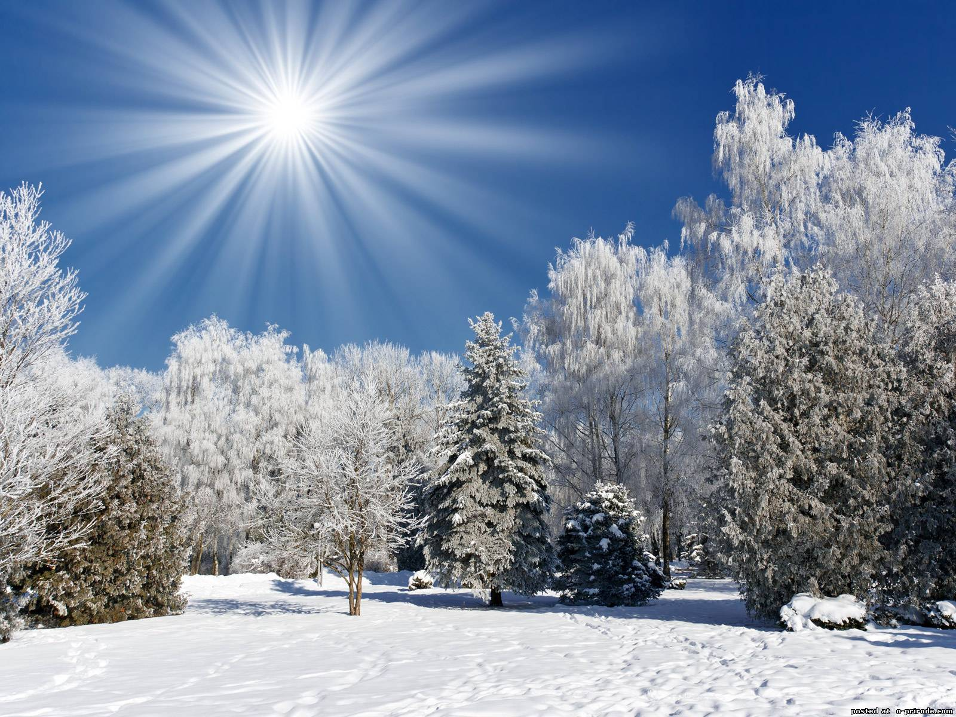
Молодцы!
Всем большое спасибо!

